Slide 1
Spring Framework
2024 년

Slide 2
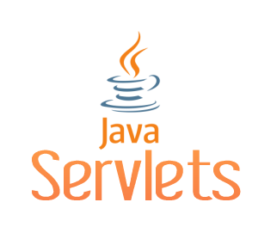
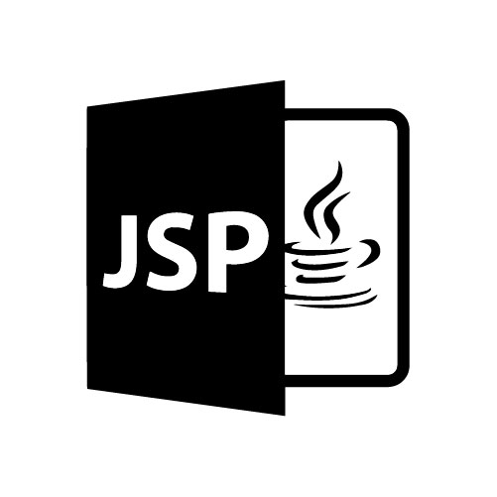


자바 웹 프로그래밍 – 백앤드
서블릿 + JSP, MVC

Slide 3
model1과 model2의 개념
model1과 model2
웹 애플리케이션을 구현하기 위한 프로그램 설계 방법
model1 설계 방법보다 효율적이고 세련된 방법이 model2 설계 방법임
효율적인 방법이란? 개발 시점보다는 유지 보수 측면에서 업무의 효율성을 높일 수 있다는 의미함
세련된 방법이란? 개발 시점에서 각각의 기능을 분리(모듈화)하는 방법을 의미함

Slide 4
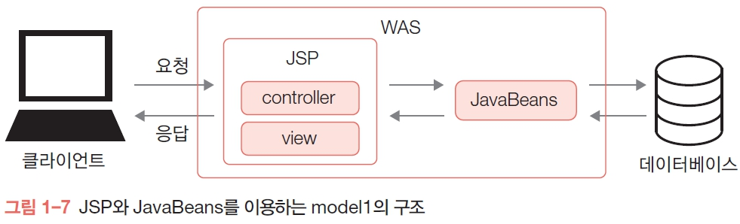
model1 아키텍쳐
model1 설계 방법
JSP와 자바빈즈(JavaBeans)를 이용해서 웹 애플리케이션을 개발하는 방법
장점
model1은 다양한 파일을 만들지 않고도 HTML 기반의 JSP와 자바빈즈만을 만들어 개발하기 때문에 개발 속도가 비교적 빠른 편임
개발 초기에는 개발자의 스트레스를 줄일 수 있음
단점
model1은 컨트롤러와 뷰 코드가 JSP에 섞여 있어 유지 보수가 어려움
특히 대형 프로젝트 개발 및 유지 보수에 어려움이 발생할 수 있음
model1은 과거에 많이 사용한 방법으로 주로 소규모 프로젝트 또는 초급 웹 개발자들이 선호하는 방식이라 최근에는 거의 사용하지 않음

Slide 5
model2 아키텍쳐
model2 설계 방법
model2는 mode1의 업그레이드된 버전으로, 각각의 기능을 모듈화하여 기능에 따른 코드를 명확하게 분리하는 방법임
웹 애플리케이션을 구현하는 데 가장 많이 사용되는 방법으로, 클라이언트의 요청을 처리하는 컨트롤러와 클라이언트에 응답하기 위한 뷰를 분리해서 유지 보수가 쉬움
결과적으로 요청을 받는 것과 전체적인 프로그램의 제어는 컨트롤러가 하고, 비즈니스 로직은 빈이 처리하며, 화면에 출력하기 위한 응답은 뷰가 담당함
model2는 웹 애플리케이션을 구현하는 데 가장 많이 사용되는 방법으로 MVC 패턴 구조를 따름

Slide 6
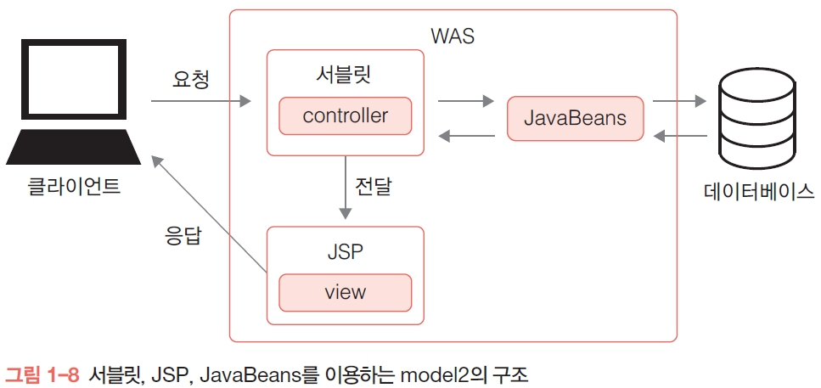
model2 아키텍쳐
model2 설계 방법

Slide 7
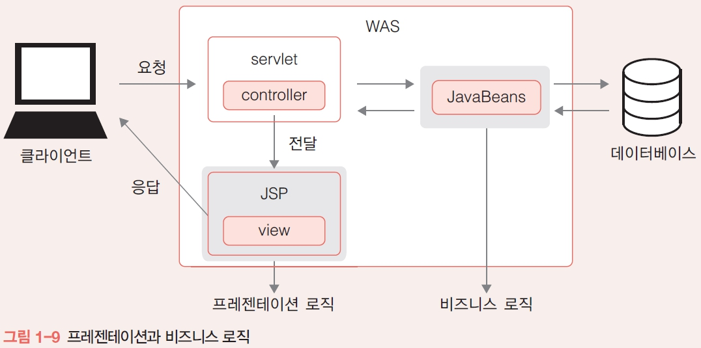
model2 아키텍쳐
비즈니스 로직
클라이언트의 특정 요청에 대해서 웹 애플리케이션이 처리해야 하는 업무
이메일 송수신, 신용카드 결제, 회원가입 및 로그인, 캘린더의 일정 관리, 학사 관리 등 웹 애플리케이션에서 이루어지는 내부 업무가 모두 비즈니스 로직
프레젠테이션 로직
클라이언트 화면에 비즈니스 로직의 결과를 보여주기 위한 화면(디자인) 구성
model2에서 프레젠테이션 로직은 뷰가 담당하고, 비즈니스 로직은 빈

Slide 8
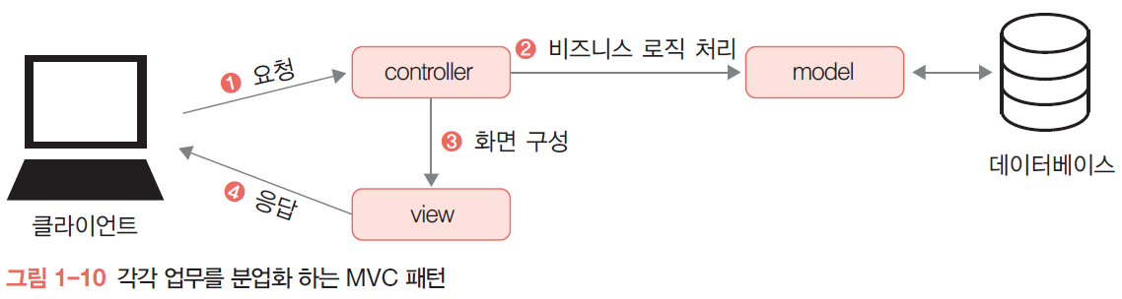
MVC의 개념
MVC 디자인 패턴
모델, 뷰, 컨트롤러를 이용해서 프로그래밍하는 소프트웨어 설계 방법
모델(Model): 데이터베이스와 밀접한 관계를 갖고 비즈니스 로직을 담당함
뷰(View)는 클라이언트와 밀접한 관계를 갖고 비즈니스 로직의 결과를 출력하기 위한 화면 구성을 담당함
컨트롤러(Controller): 클라이언트의 요청에 대해 모델과 뷰를 컨트롤함

Slide 9
MVC의 개념
MVC 디자인 패턴
MVC는 웹 프로그래밍에만 사용되는 것은 아니라 프로그램 전반에 사용됨
MVC를 보완한 MVVM(모델-뷰-뷰 모델), MVP(모델-뷰-프레젠터) 등도 존재함
mode1, model2는 MVC 패턴을 웹 프로그래밍에 적용한 것임
최근에 가장 많이 사용되는 웹 프로그래밍 설계 방법은 MVC 패턴에 기반한 model2임
MVC 패턴의 장점
프레젠테이션 로직과 비즈니스 로직을 분리할 수 있고, 각각의 기능을 모듈화해서 개발을 체계적으로 진행할 수 있음
유지 보수 시점에서도 MVC 패턴의 구조로 구축되어 있기 때문에 새로운 개발자는 모델, 뷰, 컨트롤러 각각의 모듈을 찾아가며 전체적인 구조를 파악하기 수월함

Slide 10
스프링 MVC의 개념
스프링 MVC
웹 애플리케이션을 개발하기 위한 전용 프레임워크
기본적으로는 MVC 패턴을 따르기 때문에 model2와 전체적인 구조는 비슷함
다시 말해 모델, 뷰, 컨트롤러를 스프링에 적용해서 웹 애플리케이션 개발을 더욱 쉽고 체계적으로 진행할 수 있도록 고안된 프레임워크임
따라서 스프링 MVC 구조를 학습할 때 머릿속에 MVC 패턴을 그려놓고 학습하면 쉽게 이해할 수 있음

Slide 11
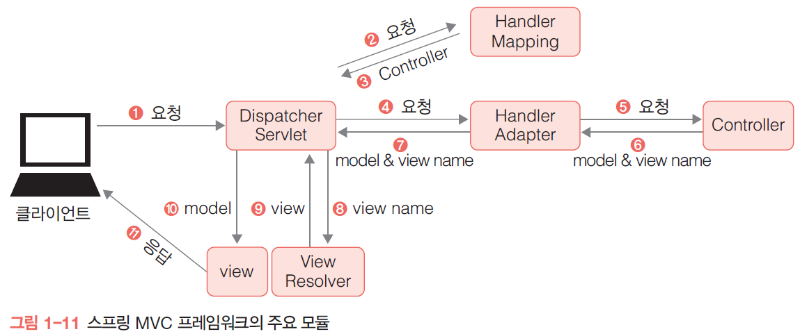
스프링 MVC의 개념
스프링 MVC의 흐름

Slide 12
스프링 MVC의 개념
스프링 MVC의 흐름
1단계
클라이언트로부터 요청이 들어오면 DispatcherServlet, HandlerMapping, HandlerAdapter를 이용해 클라이언트 요청에 적합한 컨트롤러를 찾고 해당 컨트롤러의 메서드를 실행함
2단계
DispatcherServlet이 클라이언트의 요청을 처리한 결과를 HandlerAdapter로부터 받으면, 처리 결과를 클라이언트에 응답하기 위해 뷰를 찾는 단계
3단계
클라이언트의 요청에 응답하기 위한 마지막 단계
DispatcherServlet 객체는 ViewResolver 객체가 보내준 뷰 정보를 이용해 뷰 객체를 준비함
뷰 객체는 일반적으로 JSP 파일이며, JSP 파일은 WAS를 통해 클라이언트의 브라우저에 응답 결과를 출력하고 모든 작업을 종료함

Slide 13
스프링 MVC의 개념
스프링 MVC 프레임워크를 사용하는 이유
스프링 MVC 프레임워크를 이용하는 것이 model2 설계 방법보다 복잡하게 느껴질 수도 있음
하지만 그림에서 살펴본 다양한 객체들 중 개발자가 실제로 코딩해야 하는 객체는 컨트롤러와 뷰뿐임
다시 말해 DispatcherServlet, HandlerMapping, HandlerAdapter 객체는 스프링 MVC 프레임워크에 이미 만들어져 있음
따라서 개발자는 프레임워크의 구조를 이해하는 수준에서 개발을 진행하면 되고 직접 구조를 만들지 않아도 됨
개발자는 스프링MVC 프레임워크라는 틀 안에서 컨트롤러와 뷰를 제작하는 작업만 집중하면 됨

Slide 14
스프링 프레임워크

Slide 15
스프링 프레임워크의 개념
스프링 프레임워크
자바 기반의 애플리케이션을 개발하기 위한 오프소스 프레임워크로 일반적으로 줄여서 스프링이라고 함
웹 애플리케이션 제작에 뛰어난 강점이 있어 여러 산업 분야에서 널리 사용됨
스프링 MVC
스프링을 기반으로 하는 하위 프레임워크
웹 애플리케이션 개발에 최적화된 프레임워크

Slide 16
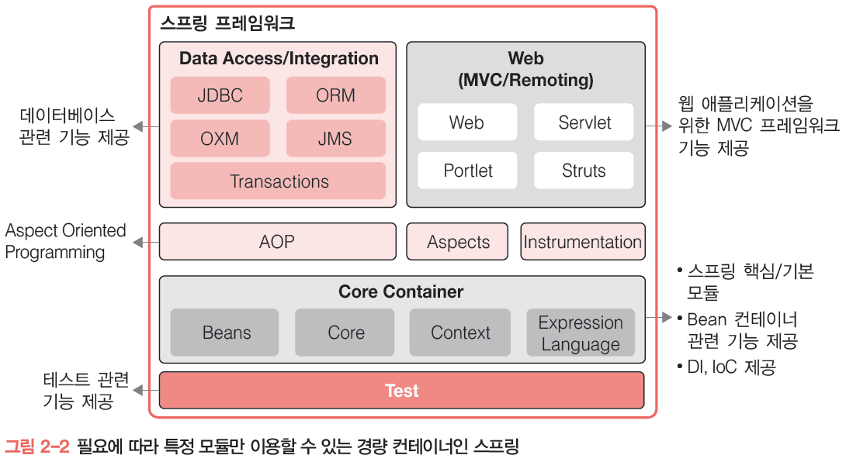
스프링 프레임워크의 개념
스프링 프레임워크의 모듈
스프링은 다양한 모듈로 이루어져 있음
모듈의 종류는 방대하기 때문에 필요할 때 사용할 모듈의 라이브러리를 개발 프로젝트에 가져와 사용하면 됨

Slide 17
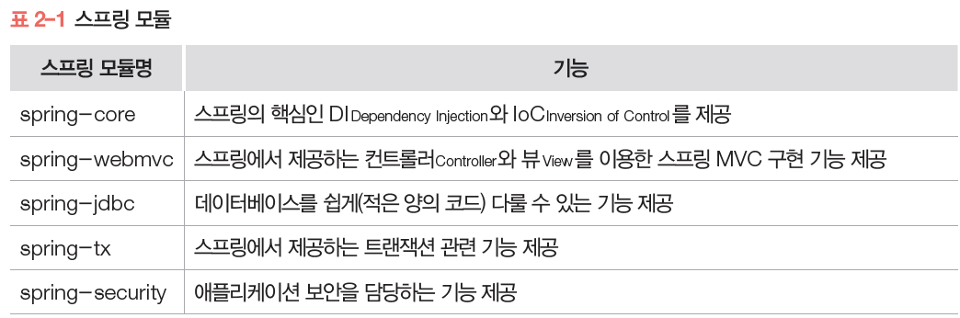
스프링 모듈
스프링에서 제공하는 대표적인 모듈
이러한 모듈을 사용하려면 프로젝트에 모듈에 대한 ‘의존 설정’을 해야 함

Slide 18
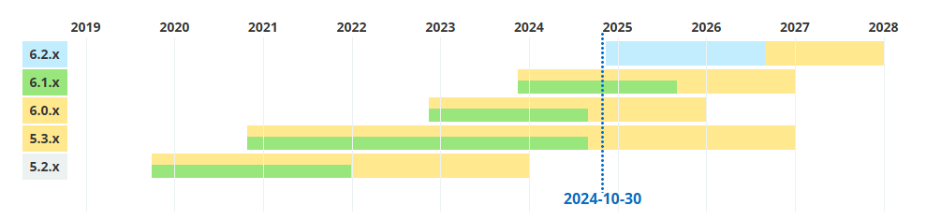
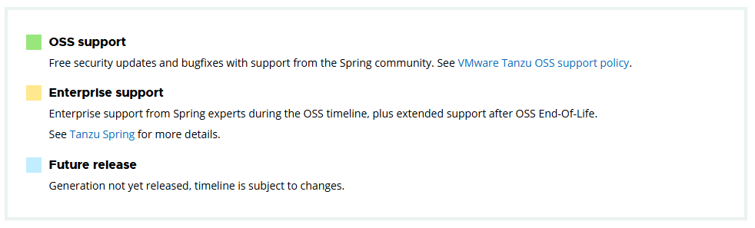
스프링 버전
https://spring.io/

Slide 19
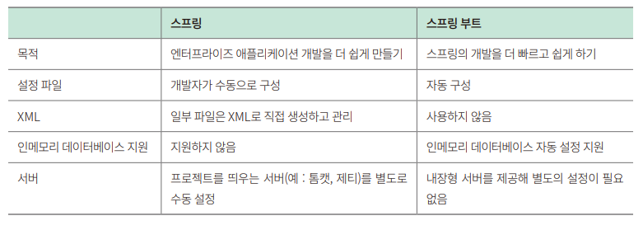
스프링 vs 스프링 부트
why Spring Boot
스프링은 장점이 많은 개발 도구이지만 설정이 매우 복잡하다는 단점
2013년 4월 0.5.0.M6 버전 첫 공개

Slide 20
스프링 부트(Spring Boot)
스프링 부트(Spring Boot)
웹 프로그램(웹 애플리케이션)을 쉽고 빠르게 만들 수 있도록 도와주는 자바의 웹 프레임워크
스프링(Spring) 프레임워크에 톰캣(Tomcat)이라는 서버를 내장하고 여러 편의 기능들을 추가
스프링 부트를 배워야 하는 이유
스프링 부트는 튼튼한 웹 프레임워크이다
SQL 인젝션, XSS(cross-site scripting), CSRF(Cross-Site Request Forgery), 클릭재킹(clickjacking)과 같은 보안 공격을 막아 준다
스프링 부트에는 여러 기능이 준비되어 있다
웹 프로그램을 개발하는 데 필요한 도구와 기능이 대부분 준비되어 있다
스프링 부트는 WAS가 필요없다
스프링 부트는 설정이 쉽다
스프링 부트는 재미있다

Slide 21
Spring
IoC( Inversion of Control) : 제어의 역전
기존 자바 코드를 작성해 객체를 생성할 때는 객체가 필요한 곳에서 직접 함.
객체를 직접 생성하거나 제어하는 것이 아니라 외부에서 관리하는 객체를 가져와 사용하는 것
클래스 B 객체를 직접 생성하는 것이 아니므로, 어딘가에서 받아와 사용하고 있다고 추측
실제로 스프링은 스프링 컨테이너(ApplicationContext)가 객체를 관리, 제공하는 역할
객체들의 생명주기가 개발자가 아닌 프레임워크의 제어를 통해 진행.
public class A {
b = new B();
}
public class A {
private B b;
}

Slide 22
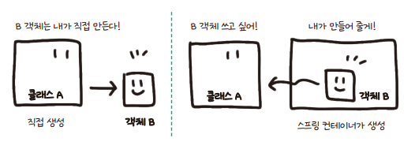
Spring
DI(Dependency Injection) : 의존성 주입
제어의 역전을 구현하기 위해 사용하는 방법이 DI
어떤 클래스가 다른 클래스에 의존한다는 뜻
@Autowired라는 애너테이션은 스프링 컨테이너에 있는 빈이라는 것을 주입하는 역할
어딘가에서 B b;라고 선언했을 뿐 직접 객체를 생성하지는 않고 있습니다. 다시 말해 객체를 주입받고 있습니다.
스프링 컨테이너라는 곳에서 객체를 주입했기 때문
스프링 컨테이너가 B 객체를 만들어서 클래스 A에 줌
public class A {
// A에서 B를 주입받음
@Autowired
B b;
}

Slide 23
빈과 스프링 컨테이너
스프링 컨테이너란
스프링은 스프링 컨테이너를 제공
스프링 컨테이너는 빈을 생성하고 관리
➔ 빈이 생성되고 소멸되기까지의 생명주기를 이 스프링 컨테이너가 관리
빈(Bean)
빈은 스프링 컨테이너가 생성하고 관리하는 객체
빈을 스프링 컨테이너에 등록하기 위해 XML 파일 설정, 애너테이션 추가 등의 방법을 제공
@Component // 클래스 MyBean 빈으로 등록
public class MyBean {
}

Slide 24
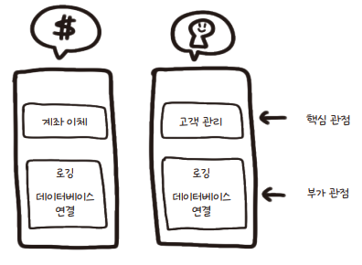
AOP(Aspect Oriented Programming)
관점 지향 프로그래밍
프로그래밍에 대한 관심을 핵심 관점, 부가 관점으로 나누어서 관심 기준으로 모듈화하는 것을 의미
예를 들어 계좌 이체, 고객 관리하는 프로그램
로깅 로직 : 지금까지 벌어진 일을 기록하기 위한 로직과 여러 데이터를 관리하기 위한 데이터베이스 연결 로직이 포함
핵심 관점은 계좌 이체, 고객 관리 로직이고, 부가 관점은 로깅, 데이터베이스 연결 로직
부가 관점 코드를 핵심 관점 코드에서 분리할 수 있게 해줌
그 결과 프로그래머는 핵심 관점 코드에만 집중할 수 있게 될 뿐만 아니라 프로그램의 변경과 확장에도 유연하게 대응할 수 있음

Slide 25
PSA(Portable Service Abstraction)
이식 가능한 서비스 추상화
스프링에서 제공하는 다양한 기술들을 추상화해 개발자가 쉽게 사용하는 인터페이스
클라이언트의 매핑과 클래스, 메서드의 매핑을 위한 애너테이션
스프링에서 데이터베이스에 접근하기 위한 기술
JPA, MyBatis, JDBC 등
어떤 기술을 사용하든 일관된 방식으로 데이터베이스에 접근하도록 인터페이스를 지원

Slide 26
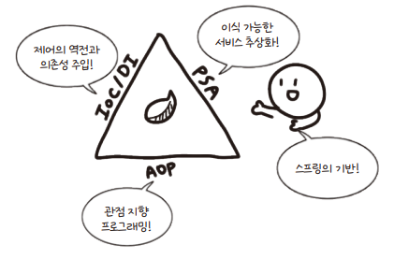
스프링 개념
정리
IoC : 객체의 생성과 관리를 개발자가 하는 것이 아니라 프레임워크가 대신하는 것
DI : 외부에서 객체를 주입받아 사용하는 것
AOP : 프로그래밍을 할 때 핵심 관점과 부가 관점을 나누어서 개발하는 것
PSA : 어느 기술을 사용하던 일관된 방식으로 처리하도록 하는 것

Slide 27
Thank You !!

